Slide 1
Повторение

Slide 2
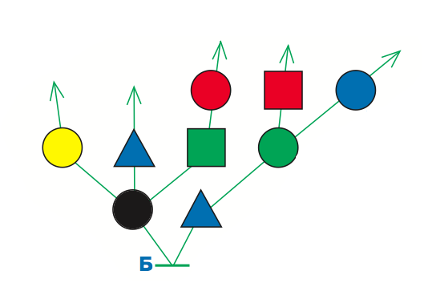
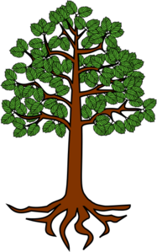
Вспомни, как называются объекты, изображенные на слайде?

Slide 3
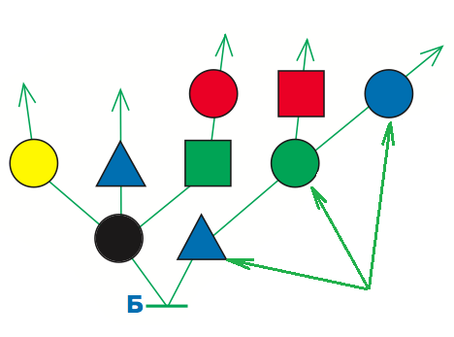
Как называются бусины, указанные на слайде?
Вершины

Slide 4
Как называются вершины, у которых нет следующих? Покажи их
Листья

Slide 5
Как называются вершины, у которых нет предыдущих? Покажи их
Корневые вершины

Slide 6
Можно ли считать цепочку деревом?

Slide 7
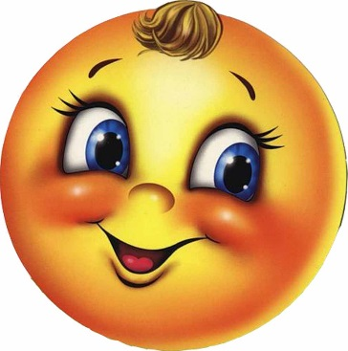
Цепочка по мотивам какой сказки представлена на слайде?
Путь дерева
Как еще можно назвать отрезок, который преодолел Колобок?
Колобок

